Slide 1


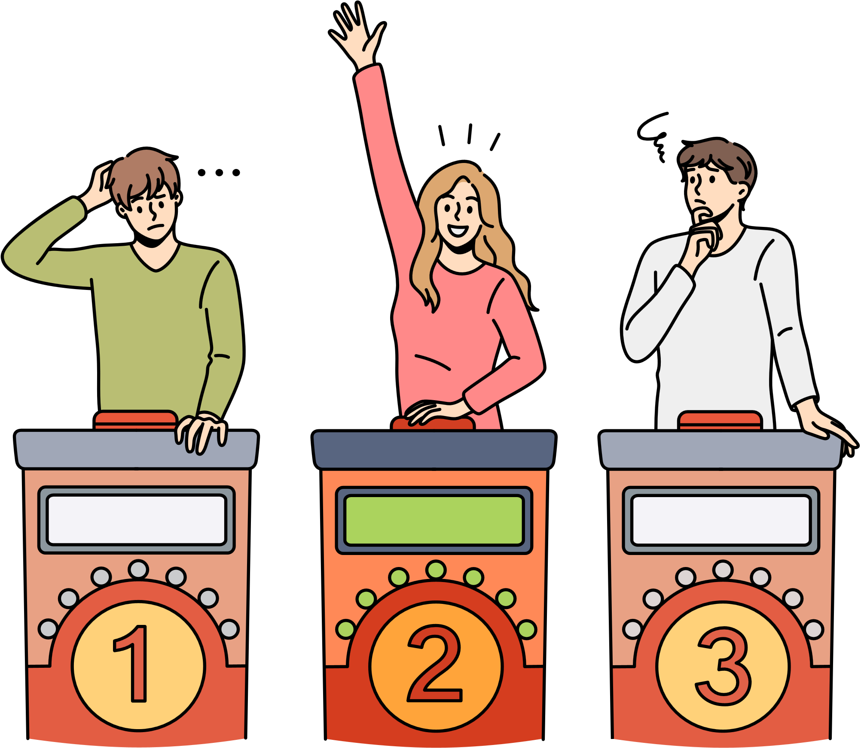
Ai nhanh hơn
Liệt kê những loại từ đã được học
Notes:
TRỢ TỪ, TÍNH TỪ, DANH TỪ, ĐỘNG TỪ, SỐ TỪ, LƯỢNG TỪ…

Slide 2




Bài 6:
Chân dung cuộc sống
Thực hành tiếng Việt

Slide 3

CHINH PHỤC KIẾN THỨC
Vòng 1
Vòng 3
Vòng 2
VƯỢT CHƯỚNG NGẠI VẬT
VỀ ĐÍCH

Slide 4

VÒNG 1: CHINH PHỤC KIẾN THỨC
I.
Hình thành kiến thức

Slide 5


1. Khái niệm trợ từ
Là những từ chuyên đi kèm một từ ngữ nào đó trong câu để nhấn mạnh hoặc biểu thị thái độ đánh giá sự vật, sự việc được nói đến ở từ ngữ đó.
Ví dụ: những, có, chính, đích, ngay, ….

Slide 6




2. Đặc điểm và chức năng của trợ từ
- Đặc điểm: trợ từ không có vị trí cố định trong câu
- Chức năng
Trợ từ nhấn mạnh
Trợ từ biểu thi thái độ đánh giá

Slide 7
cả, ngay, chính……
Trợ từ
nhấn mạnh
Vị trí: thường đứng trước các từ ngữ cần được nhấn mạnh.
Chức năng: nhấn mạnh từ ngữ
Ví dụ: Ngay lần đầu gặp gỡ, tôi và thằng Lai-ca đã sung sướng nhìn nhau như thể nhìn vào gương.
Chức năng: nhấn mạnh thời điểm “lần đầu gặp gỡ” của tôi và “Lai-ca”.
Trợ từ

Slide 8
Những, chỉ, có…
Trợ từ biểu thị thái độ)
Vị trí: thường đứng ở đầu
Thể hiện thái độ đánh giá, tình cảm của người nói/người viết.
Chức năng
Ví dụ: Chỉ sau dăm đêm, dải cát nổi giữa sông chìm vào trong nước đỏ
Chức năng: biểu thị thái độ đánh giá của người viết: thời gian dải cát nổi giữa sông chìm vào dòng nước đỏ là rất nhanh (dăm đêm)
Trợ từ

Slide 9

VÒNG 2: VƯỢT CHƯỚNG NGẠI VẬT
II.
Luyện tập

Slide 10
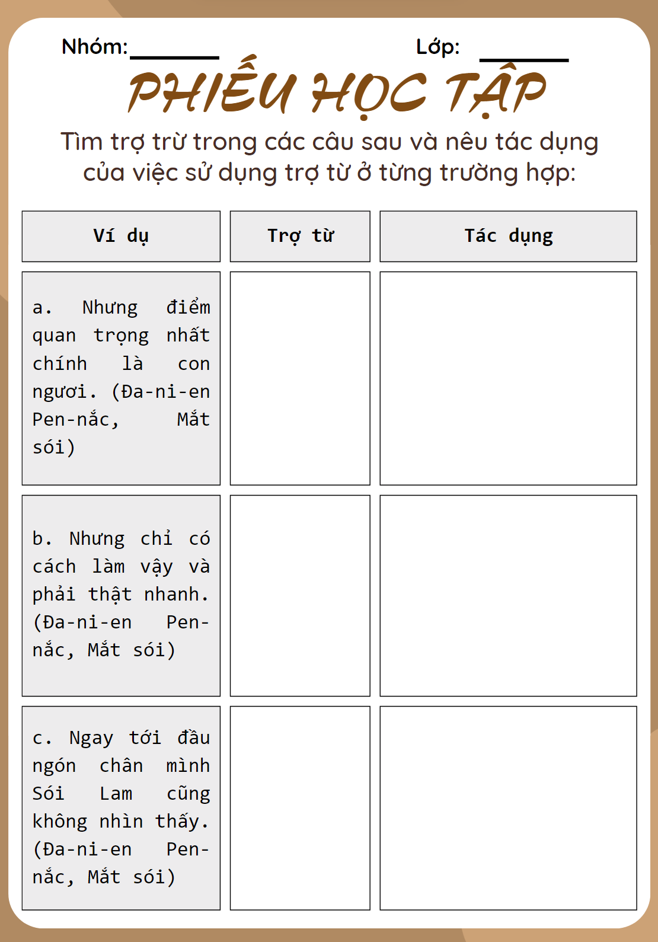




Bài tập 1
Hoàn thành PHT: Tìm trợ từ trong các câu sau và nêu tác dụng của việc sử dụng trợ từ ở từng trường hợp.

Slide 11
Bài tập 1
Ví dụ | Trợ từ | Tác dụng
a. Nhưng điểm quan trọng nhất chính là con ngươi. | chính | Nhấn mạnh đích xác điểm quan trọng nhất, tập trung sự chú ý của Phi Châu khi nhìn vào mắc sói là con ngươi chứ không phải cái gì khác
b. Nhưng chỉ có cách làm vậy và phải thật nhanh. | chỉ | Nhấn mạnh vào phạm vi được hạn định, biểu thị thái độ đánh giá của Sói Lam về cách thức cứu Ánh Vàng: đó là cách duy nhất để cứu Ánh Vàng thoát khỏi toán thợ săn mà không còn cách nào khác nữa
c. Ngay tới đầu ngón chân mình Sói Lam cũng không nhìn thấy. | Ngay | Nhấn mạnh ý sự vật ở rất gần là “đầu ngón chân” của mình mà Sói Lam cũng không nhìn thấy khi nó cảm nhận sự tối tăm như một đường hầm bị sập dưới lòng đất trong con mắt của cậu bé Châu Phi

Slide 12




Hôm nay là sinh nhật Mina, các em hãy giúp thỏ con cắm một lọ hoa thật đẹp tặng cho Mina đáng yêu bằng cách trả lời các câu hỏi nhé.

Slide 13










TIẾP TỤC BÀI HỌC

Slide 14

1. Từ “những” trong ví dụ dưới đây có phải là trợ từ không, vì sao?
- Và hẳn vì buồn nên Ánh Vàng muốn được nhìn thấy những điều mới mẻ.
Không phải trợ từ
Là phó từ chỉ lượng

Slide 15
2. Từ “những” trong ví dụ dưới đây có phải là trợ từ không, vì sao?
- Nó mua những tám quyển truyện.
Là trợ từ
Có ý nhấn mạnh, đánh giá việc “nó” mua tám quyển truyện là nhiều, vượt quá mức bình thường

Slide 16
3. Từ “ngay” trong ví dụ dưới đây có phải là trợ từ không, vì sao?
- Nó đoán ngay được chuyện gì xảy đến.
Không phải trợ từ
Là phó từ chỉ sự không chậm trễ của hành động đoán

Slide 17
4. Từ “ngay” trong ví dụ dưới đây có phải là trợ từ không, vì sao?
- Nhà tôi ở ngay cạnh trường
Là trợ từ
Biểu thị ý nhấn mạnh khoảng cách rất gần giữa vị trí của sự vật được nói đến (nhà tôi) so với địa điểm được lấy làm mốc (trường)

Slide 18
5. Từ “đến” trong ví dụ dưới đây có phải là trợ từ không, vì sao?
- Cậu bé ơi, ở đây ngày nào người ta chẳng bán đến hàng nghìn con lạc đà!
Là trợ từ
Biểu thị ý nhấn mạnh, đánh giá việc bán hàng nghìn con lạc đà là rất nhiều

Slide 19
6. Từ “đến” trong ví dụ dưới đây có phải là trợ từ không, vì sao?
- Mùa đông sắp đến rồi.
Không phải trợ từ
Là động từ thể hiện một cái gì đó (mùa đông) xuất hiện hay (đi) tới

Slide 20


Bài tập 3
Biểu thị ý nhấn mạnh về phạm vi không hạn chế của sự vật. Phi Châu tìm lạc đà Hàng Xén hàng giờ. Cậu đã hỏi thăm những người qua đường, những đứa trẻ, những con lạc đà, những người mua lạc đà. Cậu đã hỏi tất cả các đối tượng có thể hỏi để tìm bạn, đến mức Vua Dê nổi cáu: “Này, Phi Châu, không phải mày ở đây để tìm con lạc đà nhé,…”. Qua đó, ta thấy được tâm hồn trong sáng, tình cảm yêu thương, gắn bó sâu nặng của Phi Châu với lạc đà Hàng Xén- người bạn đầu tiên thân thiết của mình
Sau khi lão Toa đi rồi, Phi Châu phải mất hàng giờ để tìm Hàng Xén. Nhưng chẳng thấy [.....]
Cậu hỏi thăm những người qua đường. Và mọi người trả lời cậu rằng:
- Cậu bé ơi, ở đây ngày nào người ta chẳng bán đến hàng nghìn con lạc đà!
Cậu hỏi cả những đứa trẻ trạc tuổi cậu:
- Các bạn có nhìn thấy một con lạc đà một bướu có đôi mắt mơ màng không?
[...]Cậu hỏi cả những con lạc đà:
- Một chú lạc đà một bướu to như đồi cát ấy!
[.....] Và tất nhiên cậu hỏi cả những người mua lạc đà:
- Một chú lạc đà một bướu rất đẹp màu cát mà bác lái buôn Toa đã bán đi...

Slide 21

VÒNG 3: VỀ ĐÍCH

Slide 22


Viết đoạn văn ( khoảng 5 -7 câu) trình bày cảm nhận của em về một nhân vật, sự việc hoặc chi tiết mà em ấn tượng nhất trong văn bản Mắt sói, đoạn văn sử dụng ít nhất một trợ từ

Slide 23
Đoạn văn tham khảo
Cậu bé Phi Châu tuy có những nỗi đau về thể xác lẫn tinh thần nhưng trong chú luôn có sự nhận thức mới mẻ về cuộc sống. Dù báo, hay sư tử là những loài ăn thịt nhưng chú vẫn không nghĩ đó là kẻ thù ngay cả khi nó đang lần ,mò tìm tới định bắt cừu của chú. Khi con người cô đơn thì ngay cả khi con vật hung ác như Báo cũng là nỗi mong muốn của chú muốn nó trở thành bạn ở bên mình; đó chính là điều quan trọng nhất chính là lòng lương thiện và tình yêu động vật của chú. Sự cảm thông và lòng thấu hiểu lớn lao hơn cả
Trợ từ: ngay, cả, ngay, chính

Slide 24
Rubic đánh giá đoạn văn
 | Tiêu chí đánh giá | Thang điểm | Số điểm đạt được
Hình thức | Đảm bảo dung lượng 5-7 câu | 1 điểm
 | Diễn đạt mạch lạc, đúng chuẩn chính tả, ngữ pháp tiếng Việt | 1 điểm
Nội dung | Nêu được thông tin cơ bản về tác giả, tác phẩm | 1 điểm
 | Có trình bày cảm nhận về một nhân vật, sự kiện hoặc chi tiết ấn tượng trong văn bản “Mắt sói” | 4 điểm
 | Có ít nhất 1 trợ từ và chỉ ra được trợ từ đó | 2 điểm
 | Có sáng tạo trong cách viết, cách lập luận | 1 điểm
Tổng điểm

